Slide 1

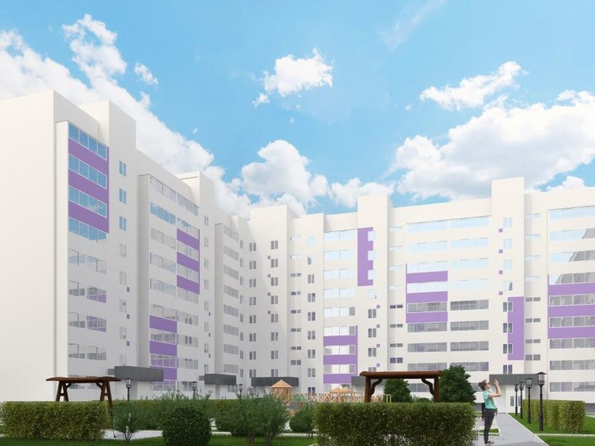
Исследование объявлений о продаже квартир
в г. Ульяновск на основе объявлений с сайта AVITO

Slide 2

Андрей Бурдасов
Анализ больших данных, 2022
Россия, г. Ульяновск, 50 лет
Окончил Ульяновский госуниверситет, экономический факультет в 1995г.
Вначале работал экономистом, потом в маркетинге (стаж маркетолога почти 20 лет)

Slide 3
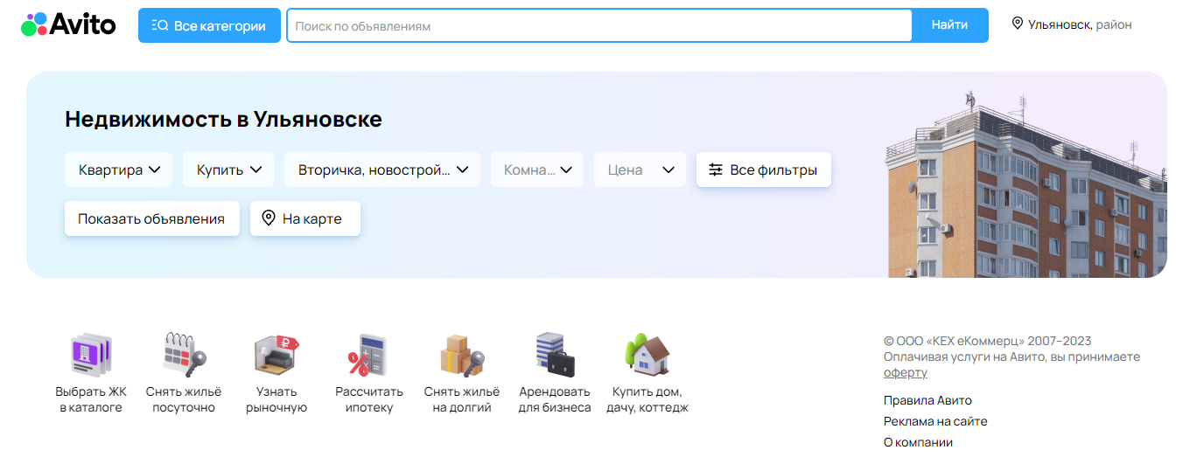


Цель:
выполнить предобработку данных объявлений по продаже квартир в г. Ульяновск за август 2023г. на сайте Avito
найти интересные особенности и зависимости, которые существуют.
Сделать выводы по содержанию анализа и по качеству предоставленных данных.
Проверить возможность прогноза цен на квартиры
Использованные инструменты:
Jupyter Notebook
Python с библиотеками pandas, matplotlib, seaborn

Slide 4
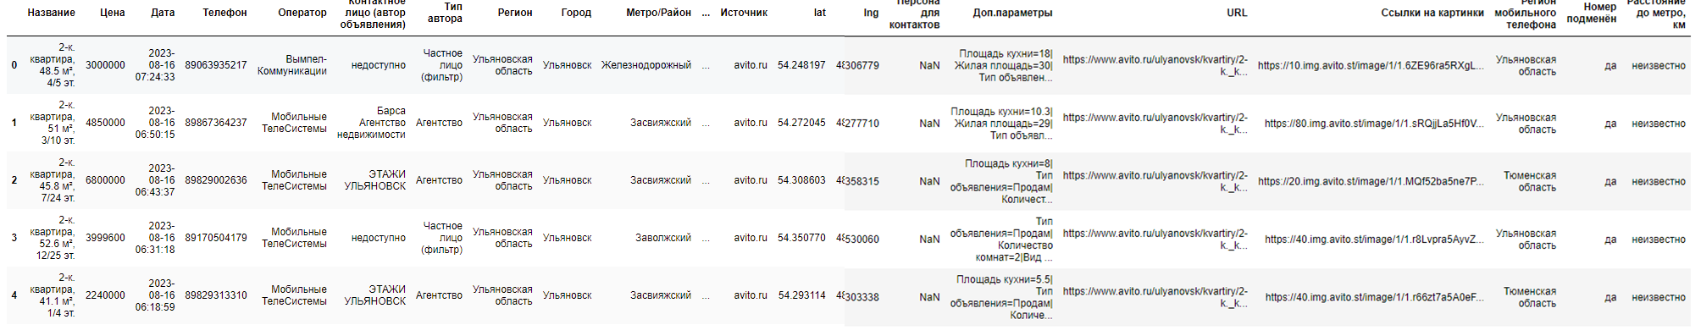
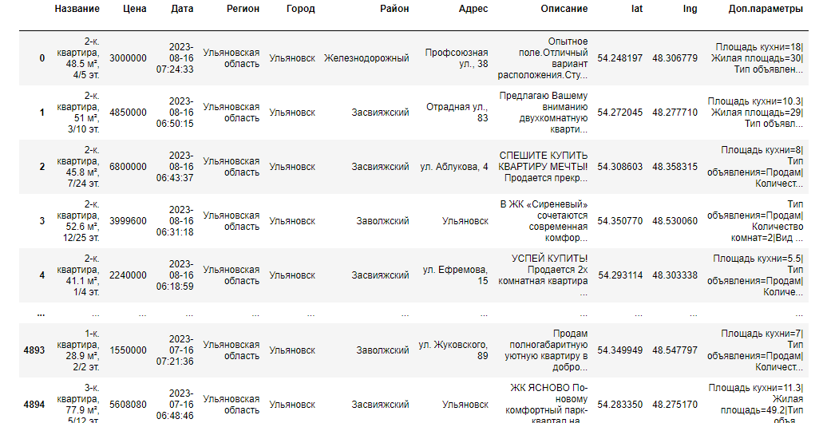
ПРОВЕРКА И ПРЕДПОДГОТОВКА ДАННЫХ
Проверка:
Дубликатов данных нет
Есть отсутствующие данные в 'Район'
Удаляем:
Персональные данные
Данные, относящиеся к сайту Avito
Проверяем типы объявлений:
Удаляем продажу долей
Аукционы

Slide 5
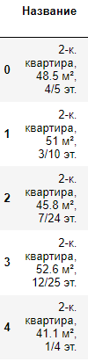
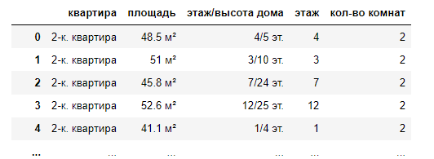
ПРЕОБРАЗОВАНИЕ ДАННЫХ
3. Выделяем параметры квартир в отдельные колонки:
1. Заполняем пропуски в колонке «Район»:
определяем район
по адресу
по координатам
2. Значение «площадь» переводим
из строкового в числовой формат

Slide 6
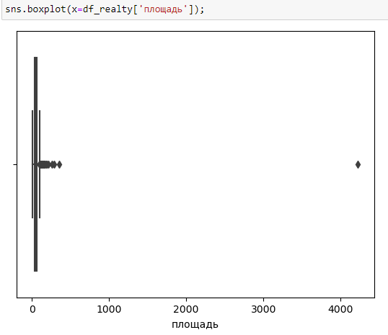
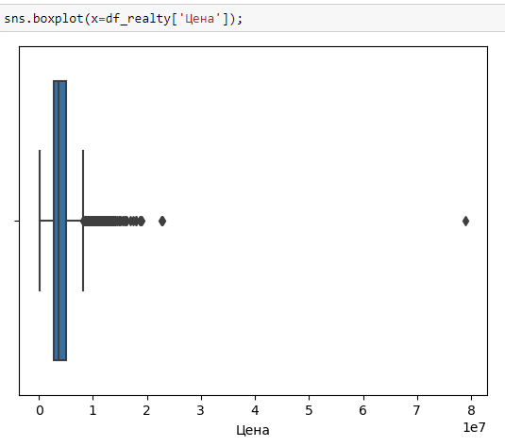
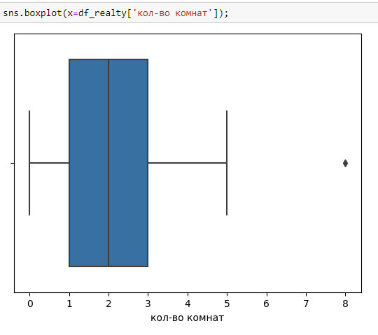


ПРОВЕРКА НА ВЫБРОСЫ
Площадь
Цена
Количество комнат
4224 м²
79 00 000 р
8 комнат
ошибка - исправляем
ошибка - исправляем
отавляем

Slide 7
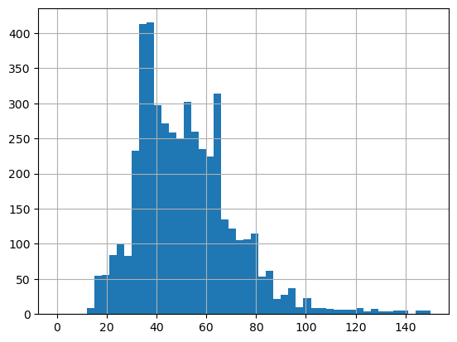
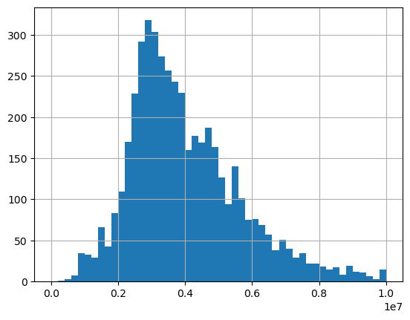
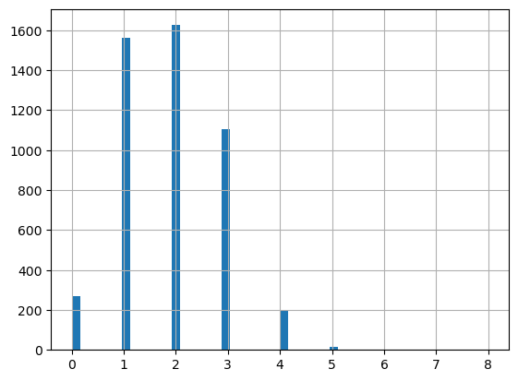
РАСПРЕДЕЛЕНИЕ ОБЪЯВЛЕНИЙ ПО ПАРАМЕТРАМ
Площадь
Цена
Количество комнат
преобладают
35-40 кв.метров
от 2,5 до 4 млн. руб.
1 – 2-х комнатные

Slide 8
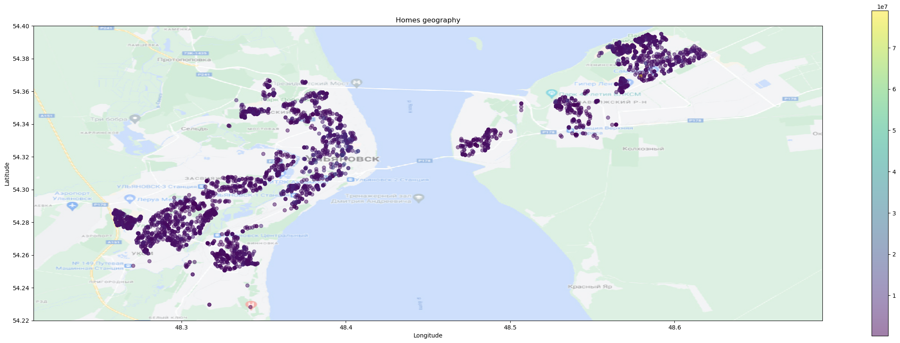
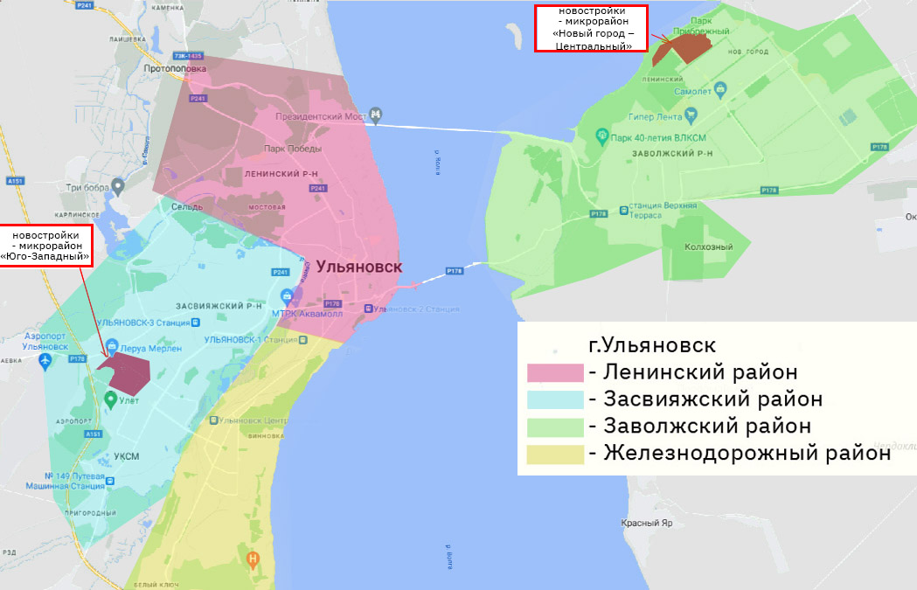
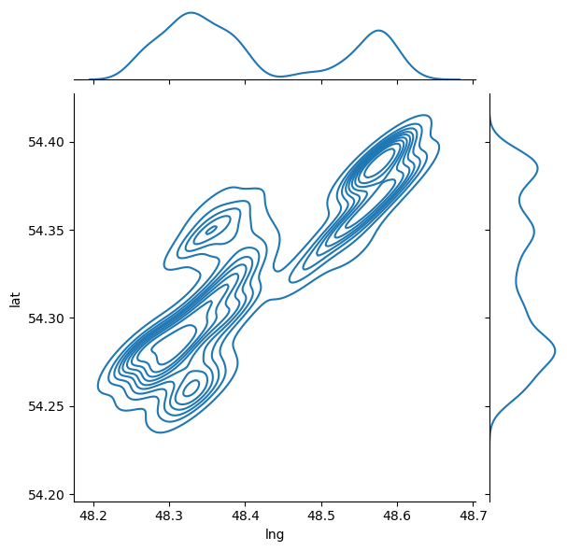
РАСПРЕДЕЛЕНИЕ ОБЪЯВЛЕНИЙ ПО РАЙОНАМ ГОРОДА

Slide 9
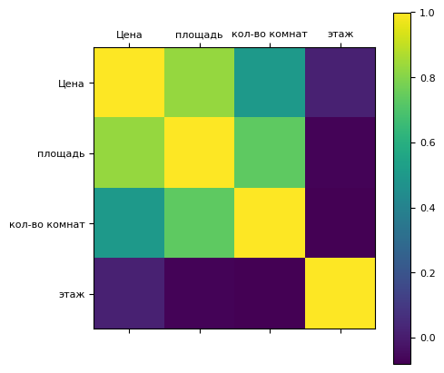
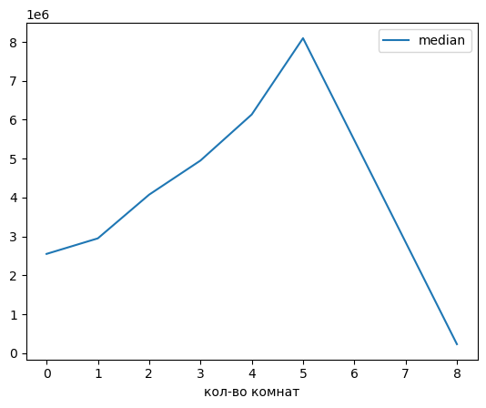
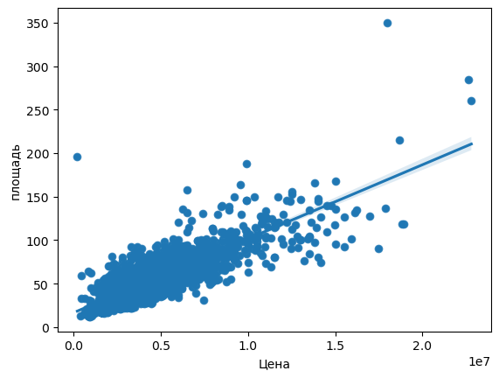
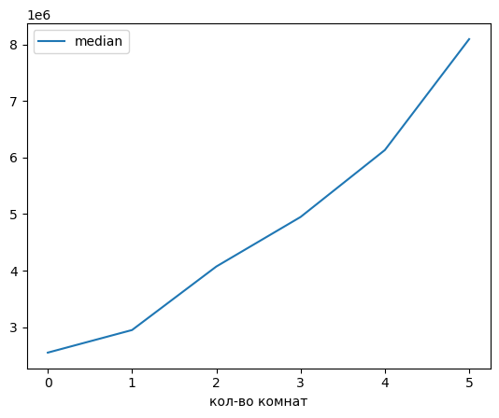
ЗАВИСИМОСТЬ ПАРАМЕТРОВ
Цена от количества комнат
Цена от площади
8-ми комнатную уберем

Slide 10
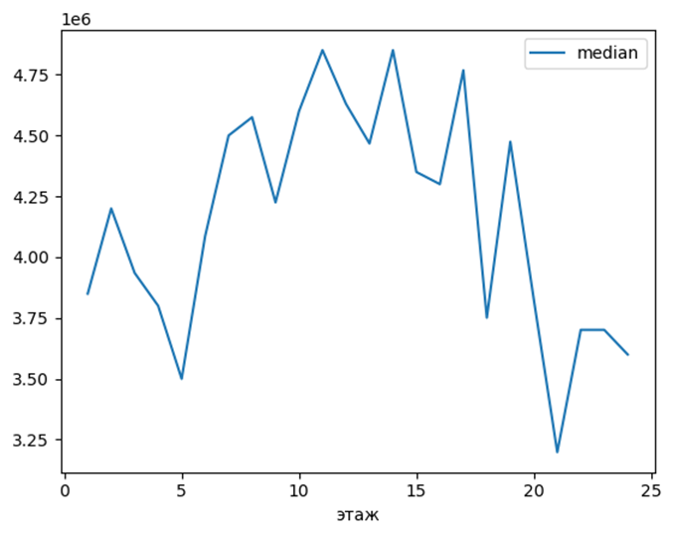
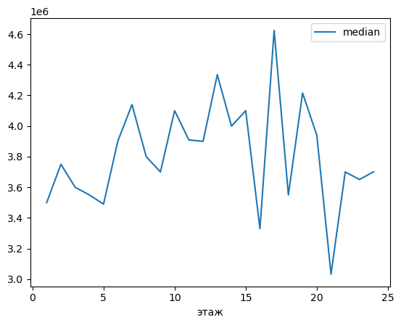
Цена от этажности
По двухкомнатным квартирам.
не верно – сравниваются квартиры с разным количеством комнат.
падения цен на отметках в 1, 5, 9, 12, 18, 21.
Так как пяти- девяти- двенадцати- восемнадцатиэтажные дома являются стандартными городскими домами график показывает, что на первых и последних этажах цены на квартиры дешевле.

Slide 11
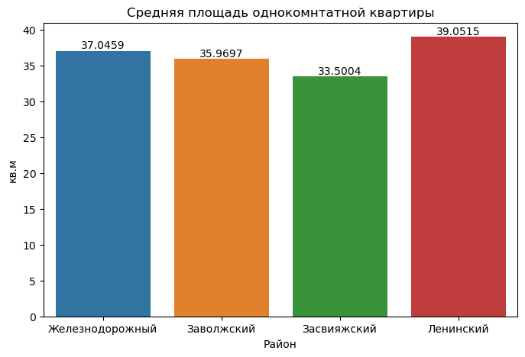
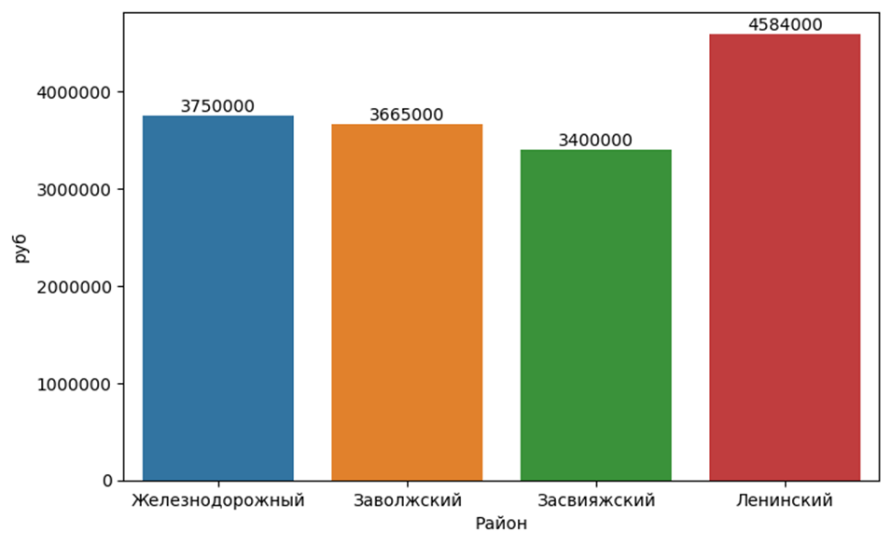
Зависимости от района города
Медианная цена по районам
СПРАВКА: Ленинский район – центр города

Slide 12
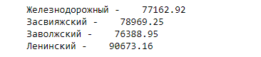
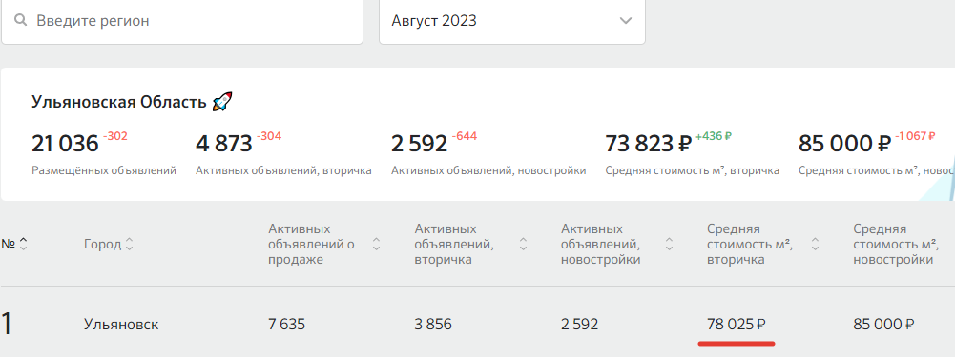
Средняя стоимость 1 м²:
По районам города:
80 295 руб.
Сравнение с открытыми данными:
сайт domclick.ru за этот же период (август 2023 г.) https:// opendata.domclick.ru/offers/table/ulyanovskaya-oblast/month/2023-08-01:

Slide 13
РАЗВИТИЕ ПРОЕКТА – ПРЕДСКАЗАНИЕ ЦЕНЫ ОБЪЯВЛЕНИЙ
ПОДГОТОВКА
x = ('Район', 'площадь', 'кол-во комнат', 'этаж’)
y = 'Цена'
Train 70%
Test 30%
категориальные признаки в разреженные вектора
БИБЛИОТЕКИ
Scikit-learn и XGBoost
Метод
линейной регресcии
Метод
K-ближайших
соседей
Метод
случайного леса
нейронная
сеть
MLPRegressor
Градиентный
бустинг
точность по Train 2,5%
точность по Test 1,5%
точность по Train 15,9%
точность по Test
2,2%
точность по Train 95,5%
точность по Test 72,5%
точность по Train 84,3%
точность по Test 74,2%
точность по Train 73,2%
точность по Test
69%

Slide 14
ЗАКЛЮЧЕНИЕ
Выводы по данным
Рекомендации по повышению точности модели предсказания цены:
На сайте Avito в г. Ульяновск преобладают объявления о продаже: одно- и двухкомнатных квартир
ценовом диапазон в ценовом диапазоне от 2,5 до 4 млн. рублей и площадью 40-50 кв. метров.
Средняя стоимость квадратного метра в городе составляет 80 295 рублей.
Результаты ни одного из опробованных алгоритмов не превышают на тесте
74,2% точности.
Что можно сделать для повышения точности предсказания:
Цены в объявлениях зависят от:
Количества комнат;
Площади;
Этажности (квартиры на первом этаж дешевле);
Района города (квартиры в Ленинском районе – центре города дороже).
Оттюнинговать успешные алгоритмы;
Применить ансамбль моделей;
Увеличить временной диапазон взятых объявлений;
Добавить входящие показатели по квартирам (площадь кухни, состояние дома, тип дома).

Slide 15
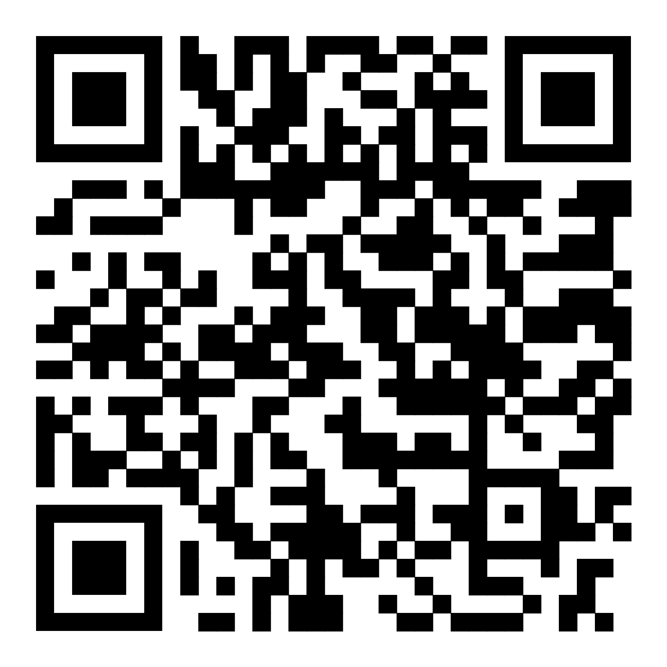
Файлы с исходными данными
и расчеты в формате Jupyter Notebook
выложены на GitHub:
https://github.com/anburd/DIPL
СПАСИБО ЗА ВНИМАНИЕ!

